Slide 1
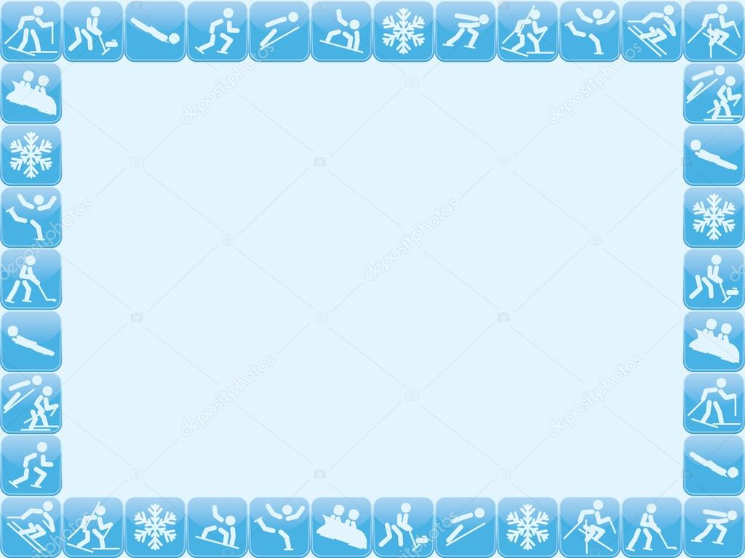
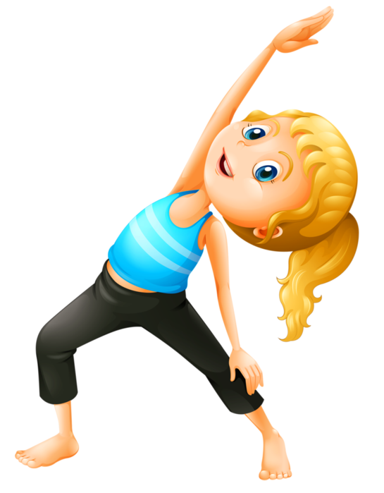
Опыт дистанционной работы по физической культуре с детьми дошкольного возраста с применением видеороликов
Инструктор по физической культуре д/с№97
Ермакова Анна Геннадиевна
г. Рыбинск

Slide 2
Цель работы: содействовать физическому воспитанию детей в домашних условиях через использование видиороликов

Slide 3
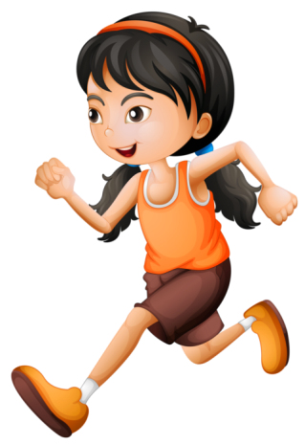
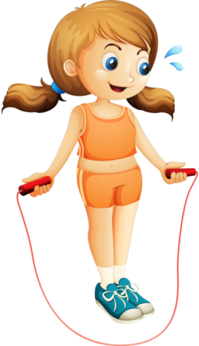
Задачи:
Вовлекать родителей в учебный процесс, дать возможность продуктивно проводить досуг с детьми
Поддерживать и развивать интерес детей к занятиям физической культурой дома
Совершенствовать двигательные навыки и умения
Изучить эффективность представленных видиороликов в физическом развитии детей дошкольного возраста в режиме самоизоляции
Поддерживать коммуникативные и межличностные связи, сложившиеся в процессе работы
Формировать потребности в двигательной активности и физическом совершенствовании

Slide 4
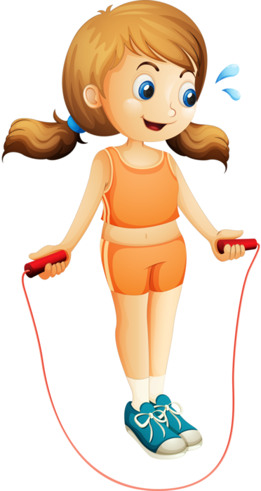
Схема работы по созданию видиоролика
Создать беседу в соцсетях
Заинтересовать родителей
Оставить контакты
Разработать упражнения
Соединить видио
Подобрать музыку
Разместить на сайте
Разослать видио

Slide 5
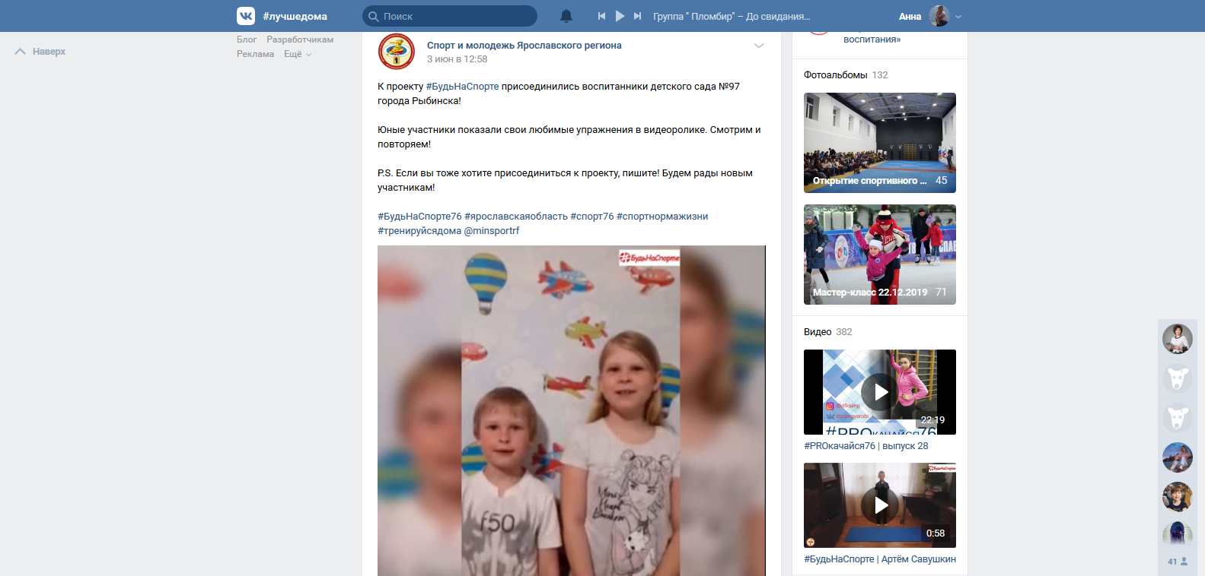
Проект «Будь на спорте»

Slide 6
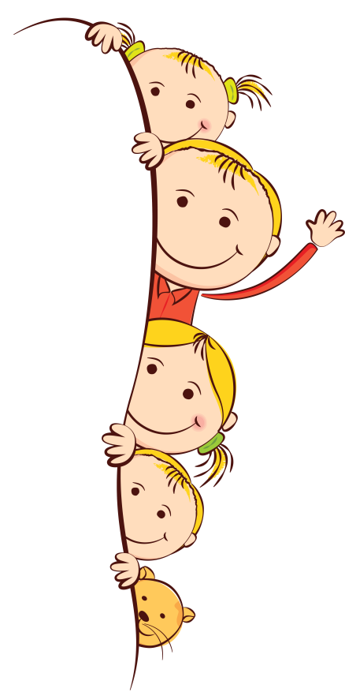
Результативность использования видиороликов:
Повышение мотивации детей к занятиям физической культурой не только в саду, но и дома
Значительно повышается самооценка и самоорганизация детей
Дети получают большое удовольствие от занятий физической культурой со сверстниками в онлайн - режиме
Активная роль ребенка в выборе упражнений, игр, а также самостоятельное их выполнение
Возможность демонстрации ребенком своих индивидуальных возможностей при выполнении упражнений
Эффективность использование видиороликов в домашних условиях для укрепления здоровья

Slide 7
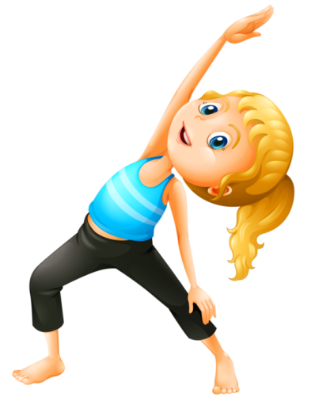
Спасибо за внимание!

